Slide 1
马丁福勒 微服务特点
在结构上，将原有的从技术角度拆分的组件，升级为从业务角度拆分的独立运行的服务，这些服务具备各自的实现平台，并且独占自有数据，在服务之间以 智能端点和哑管道的方式通信 。
在工程上，从产品而非项目的角度进行设计，强调迭代、自动化和面向故障 的设计方法 。
Notes:
智能端点和哑管道
当在不同进程间创建通信结构时，我们已经看到了很多的产品和方法，把显著的智慧强压进通信机制本身。一个很好的例子就是企业服务总线(ESB)，在ESB产品中通常为消息路由、编排(choreography)、转化和应用业务规则引入先进的设施。
微服务社区主张另一种方法：智能端点和哑管道。基于微服务构建的应用程序的目标是尽可能的解耦和尽可能的内聚 - 他们拥有自己的领域逻辑，他们的行为更像经典UNIX理念中的过滤器 - 接收请求，应用适当的逻辑并产生响应。使用简单的REST风格的协议来编排他们，而不是使用像WS-Choreography或者BPEL或者通过中心工具编制(orchestration)等复杂的协议。
最常用的两种协议是使用资源API的HTTP请求-响应和轻量级消息传送[6]。对第一种协议最好的表述是
本身就是web，而不是隐藏在web的后面。 --Ian Robinson
微服务团队使用的规则和协议，正是构建万维网的规则和协议(在更大程度上，是UNIX的)。从开发者和运营人员的角度讲，通常使用的资源可以很容易的缓存。
第二种常用方法是在轻量级消息总线上传递消息。选择的基础设施是典型的哑的(哑在这里只充当消息路由器) - 像RabbitMQ或ZeroMQ这样简单的实现仅仅提供一个可靠的异步交换结构 - 在服务里，智能仍旧存活于端点中，生产和消费消息。
单体应用中，组件都在同一进程内执行，它们之间通过方法调用或函数调用通信。把单体变成微服务最大的问题在于通信模式的改变。一种幼稚的转换是从内存方法调用转变成RPC，这导致频繁通信且性能不好。相反，你需要用粗粒度通信代替细粒度通信。
避免使用企业服务总线，因为这可能会使服务与总线耦合，智能端点是指每个服务能根据自己的实际业务需要 生产和消费消息，不再依赖服务总线。
哑管道是指服务之间通信机制变得去业务化，只是起到一个请求响应，或者是通过消息队列来做到通过事件的异步通信
还有一个点需要注意：避免把单体应用里面的方法调用直接改为rcp或者http，因为之前是内存调用，消耗可以忽略不计改为rpc或者http后性能消耗就是可见的，所以需要做内聚改造，避免过多的服务间通讯。

Slide 2
Buoyant 公司的 CEO William ，曾经给出对服务网格的定义 ： 服务网格是一个独立的基础设施层，用来处理服务之间的通信。
现代的云原生应用是由各种复杂技术 构建的服务组成的，服务网格负责在这些组成部分之间进行可靠的请求传递。目前典型的服务网格通常提供了一组轻量级的网络代理，这些代理会在应用无感知的情况下，同应用并行部署、运行 。
这里将 lstio 的特性总结如下 。
连接 ： 对网格内部的服务之间的调用所产生的流量进行智能管理，并以此为基础，为微服务的部署、测试和升级等操作提供有力保障 。
安全：为网格内部的服务之间的调用提供认证、加密和鉴权支持，在不侵入代码的情况下，加固现有服务，提高其安全性 。
策略 ： 在控制面定制策略，并在服务中实施 。
观察 ： 对服务之间的调用进行跟踪和测量，获取服务的状态信息 。
Notes:
智能端点和哑管道
当在不同进程间创建通信结构时，我们已经看到了很多的产品和方法，把显著的智慧强压进通信机制本身。一个很好的例子就是企业服务总线(ESB)，在ESB产品中通常为消息路由、编排(choreography)、转化和应用业务规则引入先进的设施。
微服务社区主张另一种方法：智能端点和哑管道。基于微服务构建的应用程序的目标是尽可能的解耦和尽可能的内聚 - 他们拥有自己的领域逻辑，他们的行为更像经典UNIX理念中的过滤器 - 接收请求，应用适当的逻辑并产生响应。使用简单的REST风格的协议来编排他们，而不是使用像WS-Choreography或者BPEL或者通过中心工具编制(orchestration)等复杂的协议。
最常用的两种协议是使用资源API的HTTP请求-响应和轻量级消息传送[6]。对第一种协议最好的表述是
本身就是web，而不是隐藏在web的后面。 --Ian Robinson
微服务团队使用的规则和协议，正是构建万维网的规则和协议(在更大程度上，是UNIX的)。从开发者和运营人员的角度讲，通常使用的资源可以很容易的缓存。
第二种常用方法是在轻量级消息总线上传递消息。选择的基础设施是典型的哑的(哑在这里只充当消息路由器) - 像RabbitMQ或ZeroMQ这样简单的实现仅仅提供一个可靠的异步交换结构 - 在服务里，智能仍旧存活于端点中，生产和消费消息。
单体应用中，组件都在同一进程内执行，它们之间通过方法调用或函数调用通信。把单体变成微服务最大的问题在于通信模式的改变。一种幼稚的转换是从内存方法调用转变成RPC，这导致频繁通信且性能不好。相反，你需要用粗粒度通信代替细粒度通信。
避免使用企业服务总线，因为这可能会使服务与总线耦合，智能端点是指每个服务能根据自己的实际业务需要 生产和消费消息，不再依赖服务总线。
哑管道是指服务之间通信机制变得去业务化，只是起到一个请求响应，或者是通过消息队列来做到通过事件的异步通信
还有一个点需要注意：避免把单体应用里面的方法调用直接改为rcp或者http，因为之前是内存调用，消耗可以忽略不计改为rpc或者http后性能消耗就是可见的，所以需要做内聚改造，避免过多的服务间通讯。

Slide 3
Isti o 总体来说分为两部分：控制面和数据面， 如下所述 。
数据面被称为“ Sidecar”，可将其理解为旧式三轮摩 托车的挂斗 。Sidecar 通 过注入的方式和业务容器共存于一个 Pod 中，会劫持业务应用容器的流量 ， 并接受控制面组件的控制，同时会向控制面输出日志、跟踪及监控数据
控制面是 lstio 的核心，管理Istio的所有功能 。
Notes:
智能端点和哑管道
当在不同进程间创建通信结构时，我们已经看到了很多的产品和方法，把显著的智慧强压进通信机制本身。一个很好的例子就是企业服务总线(ESB)，在ESB产品中通常为消息路由、编排(choreography)、转化和应用业务规则引入先进的设施。
微服务社区主张另一种方法：智能端点和哑管道。基于微服务构建的应用程序的目标是尽可能的解耦和尽可能的内聚 - 他们拥有自己的领域逻辑，他们的行为更像经典UNIX理念中的过滤器 - 接收请求，应用适当的逻辑并产生响应。使用简单的REST风格的协议来编排他们，而不是使用像WS-Choreography或者BPEL或者通过中心工具编制(orchestration)等复杂的协议。
最常用的两种协议是使用资源API的HTTP请求-响应和轻量级消息传送[6]。对第一种协议最好的表述是
本身就是web，而不是隐藏在web的后面。 --Ian Robinson
微服务团队使用的规则和协议，正是构建万维网的规则和协议(在更大程度上，是UNIX的)。从开发者和运营人员的角度讲，通常使用的资源可以很容易的缓存。
第二种常用方法是在轻量级消息总线上传递消息。选择的基础设施是典型的哑的(哑在这里只充当消息路由器) - 像RabbitMQ或ZeroMQ这样简单的实现仅仅提供一个可靠的异步交换结构 - 在服务里，智能仍旧存活于端点中，生产和消费消息。
单体应用中，组件都在同一进程内执行，它们之间通过方法调用或函数调用通信。把单体变成微服务最大的问题在于通信模式的改变。一种幼稚的转换是从内存方法调用转变成RPC，这导致频繁通信且性能不好。相反，你需要用粗粒度通信代替细粒度通信。
避免使用企业服务总线，因为这可能会使服务与总线耦合，智能端点是指每个服务能根据自己的实际业务需要 生产和消费消息，不再依赖服务总线。
哑管道是指服务之间通信机制变得去业务化，只是起到一个请求响应，或者是通过消息队列来做到通过事件的异步通信
还有一个点需要注意：避免把单体应用里面的方法调用直接改为rcp或者http，因为之前是内存调用，消耗可以忽略不计改为rpc或者http后性能消耗就是可见的，所以需要做内聚改造，避免过多的服务间通讯。

Slide 4
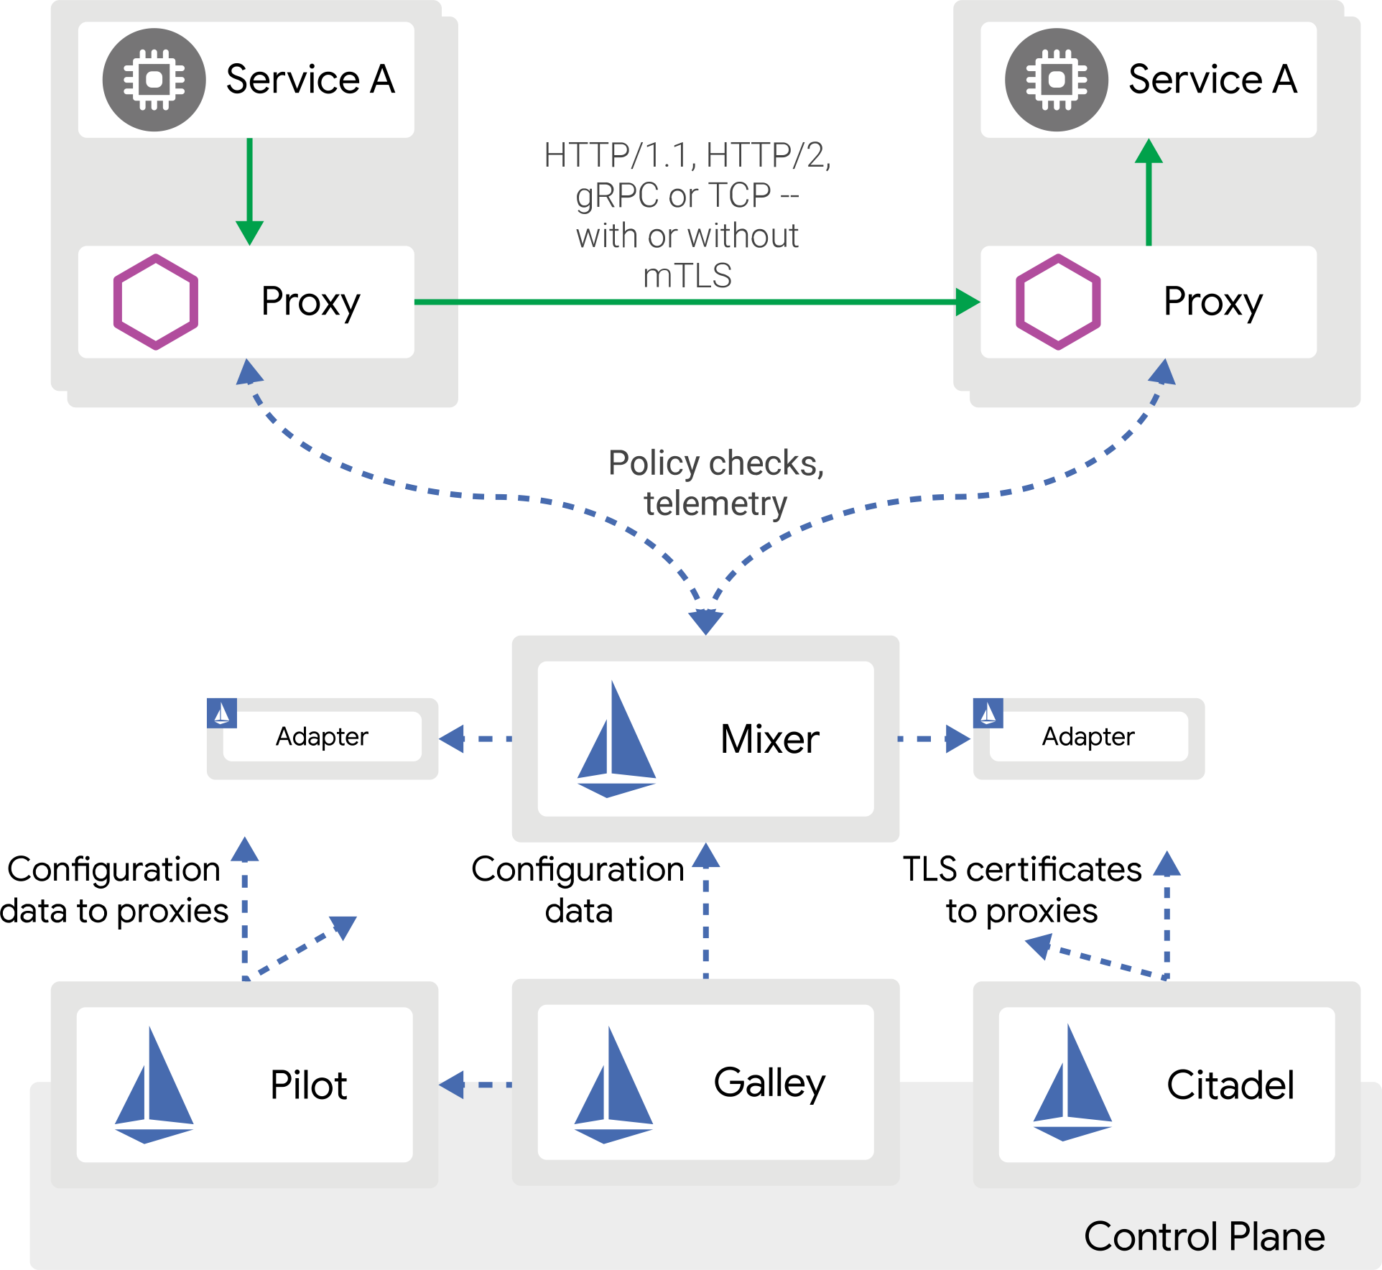
Notes:
智能端点和哑管道
当在不同进程间创建通信结构时，我们已经看到了很多的产品和方法，把显著的智慧强压进通信机制本身。一个很好的例子就是企业服务总线(ESB)，在ESB产品中通常为消息路由、编排(choreography)、转化和应用业务规则引入先进的设施。
微服务社区主张另一种方法：智能端点和哑管道。基于微服务构建的应用程序的目标是尽可能的解耦和尽可能的内聚 - 他们拥有自己的领域逻辑，他们的行为更像经典UNIX理念中的过滤器 - 接收请求，应用适当的逻辑并产生响应。使用简单的REST风格的协议来编排他们，而不是使用像WS-Choreography或者BPEL或者通过中心工具编制(orchestration)等复杂的协议。
最常用的两种协议是使用资源API的HTTP请求-响应和轻量级消息传送[6]。对第一种协议最好的表述是
本身就是web，而不是隐藏在web的后面。 --Ian Robinson
微服务团队使用的规则和协议，正是构建万维网的规则和协议(在更大程度上，是UNIX的)。从开发者和运营人员的角度讲，通常使用的资源可以很容易的缓存。
第二种常用方法是在轻量级消息总线上传递消息。选择的基础设施是典型的哑的(哑在这里只充当消息路由器) - 像RabbitMQ或ZeroMQ这样简单的实现仅仅提供一个可靠的异步交换结构 - 在服务里，智能仍旧存活于端点中，生产和消费消息。
单体应用中，组件都在同一进程内执行，它们之间通过方法调用或函数调用通信。把单体变成微服务最大的问题在于通信模式的改变。一种幼稚的转换是从内存方法调用转变成RPC，这导致频繁通信且性能不好。相反，你需要用粗粒度通信代替细粒度通信。
避免使用企业服务总线，因为这可能会使服务与总线耦合，智能端点是指每个服务能根据自己的实际业务需要 生产和消费消息，不再依赖服务总线。
哑管道是指服务之间通信机制变得去业务化，只是起到一个请求响应，或者是通过消息队列来做到通过事件的异步通信
还有一个点需要注意：避免把单体应用里面的方法调用直接改为rcp或者http，因为之前是内存调用，消耗可以忽略不计改为rpc或者http后性能消耗就是可见的，所以需要做内聚改造，避免过多的服务间通讯。

Slide 5
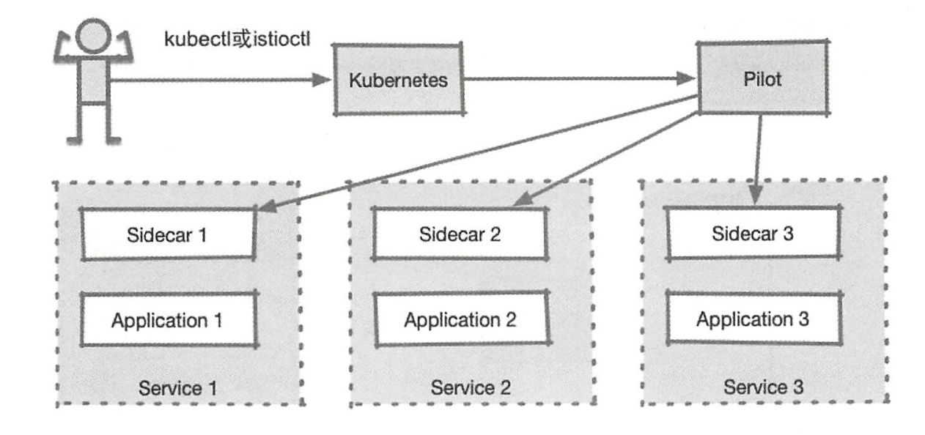
( l ）用户通过 kubectl 或 istioctl （ 当然也可以通过 API) 在 Kubernetes 上创建 CRD 资源， 对 Istio 控制平面发出指令；
( 2 ) Pilot 监昕CRD中的 config 、 rbac 、 networking 及 authentication 资源 ，在检 测到 资源对象的变更之后， 针对其中涉及的服务，发出指令给对应服务的Sidecar;
( 3) Sidecar 根据这些指令更新自身配置，根据配置修正通信行为 。
Notes:
智能端点和哑管道
当在不同进程间创建通信结构时，我们已经看到了很多的产品和方法，把显著的智慧强压进通信机制本身。一个很好的例子就是企业服务总线(ESB)，在ESB产品中通常为消息路由、编排(choreography)、转化和应用业务规则引入先进的设施。
微服务社区主张另一种方法：智能端点和哑管道。基于微服务构建的应用程序的目标是尽可能的解耦和尽可能的内聚 - 他们拥有自己的领域逻辑，他们的行为更像经典UNIX理念中的过滤器 - 接收请求，应用适当的逻辑并产生响应。使用简单的REST风格的协议来编排他们，而不是使用像WS-Choreography或者BPEL或者通过中心工具编制(orchestration)等复杂的协议。
最常用的两种协议是使用资源API的HTTP请求-响应和轻量级消息传送[6]。对第一种协议最好的表述是
本身就是web，而不是隐藏在web的后面。 --Ian Robinson
微服务团队使用的规则和协议，正是构建万维网的规则和协议(在更大程度上，是UNIX的)。从开发者和运营人员的角度讲，通常使用的资源可以很容易的缓存。
第二种常用方法是在轻量级消息总线上传递消息。选择的基础设施是典型的哑的(哑在这里只充当消息路由器) - 像RabbitMQ或ZeroMQ这样简单的实现仅仅提供一个可靠的异步交换结构 - 在服务里，智能仍旧存活于端点中，生产和消费消息。
单体应用中，组件都在同一进程内执行，它们之间通过方法调用或函数调用通信。把单体变成微服务最大的问题在于通信模式的改变。一种幼稚的转换是从内存方法调用转变成RPC，这导致频繁通信且性能不好。相反，你需要用粗粒度通信代替细粒度通信。
避免使用企业服务总线，因为这可能会使服务与总线耦合，智能端点是指每个服务能根据自己的实际业务需要 生产和消费消息，不再依赖服务总线。
哑管道是指服务之间通信机制变得去业务化，只是起到一个请求响应，或者是通过消息队列来做到通过事件的异步通信
还有一个点需要注意：避免把单体应用里面的方法调用直接改为rcp或者http，因为之前是内存调用，消耗可以忽略不计改为rpc或者http后性能消耗就是可见的，所以需要做内聚改造，避免过多的服务间通讯。

Slide 6
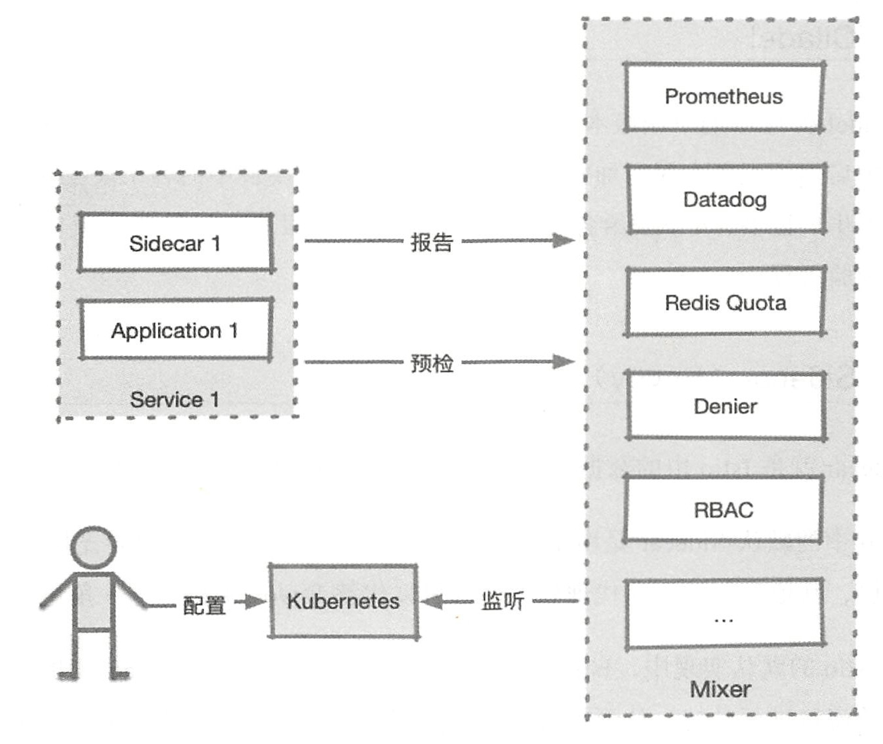
用户将 Mixer 配置发送到Kubernetes 中。
Mixer 通过对 Kubernetes 资源的监听，获知配置的变化 。
网格中的服务在每次调用之前， 都向 Mixer 发出预检请求， 查看调用是否允许执行 。 在每次调用之后， 都发出报告信息， 向 Mixer 汇报在调用过程中产生的监控跟踪数据 。
Notes:
智能端点和哑管道
当在不同进程间创建通信结构时，我们已经看到了很多的产品和方法，把显著的智慧强压进通信机制本身。一个很好的例子就是企业服务总线(ESB)，在ESB产品中通常为消息路由、编排(choreography)、转化和应用业务规则引入先进的设施。
微服务社区主张另一种方法：智能端点和哑管道。基于微服务构建的应用程序的目标是尽可能的解耦和尽可能的内聚 - 他们拥有自己的领域逻辑，他们的行为更像经典UNIX理念中的过滤器 - 接收请求，应用适当的逻辑并产生响应。使用简单的REST风格的协议来编排他们，而不是使用像WS-Choreography或者BPEL或者通过中心工具编制(orchestration)等复杂的协议。
最常用的两种协议是使用资源API的HTTP请求-响应和轻量级消息传送[6]。对第一种协议最好的表述是
本身就是web，而不是隐藏在web的后面。 --Ian Robinson
微服务团队使用的规则和协议，正是构建万维网的规则和协议(在更大程度上，是UNIX的)。从开发者和运营人员的角度讲，通常使用的资源可以很容易的缓存。
第二种常用方法是在轻量级消息总线上传递消息。选择的基础设施是典型的哑的(哑在这里只充当消息路由器) - 像RabbitMQ或ZeroMQ这样简单的实现仅仅提供一个可靠的异步交换结构 - 在服务里，智能仍旧存活于端点中，生产和消费消息。
单体应用中，组件都在同一进程内执行，它们之间通过方法调用或函数调用通信。把单体变成微服务最大的问题在于通信模式的改变。一种幼稚的转换是从内存方法调用转变成RPC，这导致频繁通信且性能不好。相反，你需要用粗粒度通信代替细粒度通信。
避免使用企业服务总线，因为这可能会使服务与总线耦合，智能端点是指每个服务能根据自己的实际业务需要 生产和消费消息，不再依赖服务总线。
哑管道是指服务之间通信机制变得去业务化，只是起到一个请求响应，或者是通过消息队列来做到通过事件的异步通信
还有一个点需要注意：避免把单体应用里面的方法调用直接改为rcp或者http，因为之前是内存调用，消耗可以忽略不计改为rpc或者http后性能消耗就是可见的，所以需要做内聚改造，避免过多的服务间通讯。

Slide 7
Citadel 在 Istio 的早期版本中被称为lstio-CA ，不难看出， 它是用于证书管理的 。 在集群中启用了服务之间的加密之后， Citadel 负责为集群中的各个服务在统一CA的条件下生成证书， 井下发给各个服务中的 Sidecar ，服务之间的 TLS 就依赖这些证书完成校验过程 。
Notes:
智能端点和哑管道
当在不同进程间创建通信结构时，我们已经看到了很多的产品和方法，把显著的智慧强压进通信机制本身。一个很好的例子就是企业服务总线(ESB)，在ESB产品中通常为消息路由、编排(choreography)、转化和应用业务规则引入先进的设施。
微服务社区主张另一种方法：智能端点和哑管道。基于微服务构建的应用程序的目标是尽可能的解耦和尽可能的内聚 - 他们拥有自己的领域逻辑，他们的行为更像经典UNIX理念中的过滤器 - 接收请求，应用适当的逻辑并产生响应。使用简单的REST风格的协议来编排他们，而不是使用像WS-Choreography或者BPEL或者通过中心工具编制(orchestration)等复杂的协议。
最常用的两种协议是使用资源API的HTTP请求-响应和轻量级消息传送[6]。对第一种协议最好的表述是
本身就是web，而不是隐藏在web的后面。 --Ian Robinson
微服务团队使用的规则和协议，正是构建万维网的规则和协议(在更大程度上，是UNIX的)。从开发者和运营人员的角度讲，通常使用的资源可以很容易的缓存。
第二种常用方法是在轻量级消息总线上传递消息。选择的基础设施是典型的哑的(哑在这里只充当消息路由器) - 像RabbitMQ或ZeroMQ这样简单的实现仅仅提供一个可靠的异步交换结构 - 在服务里，智能仍旧存活于端点中，生产和消费消息。
单体应用中，组件都在同一进程内执行，它们之间通过方法调用或函数调用通信。把单体变成微服务最大的问题在于通信模式的改变。一种幼稚的转换是从内存方法调用转变成RPC，这导致频繁通信且性能不好。相反，你需要用粗粒度通信代替细粒度通信。
避免使用企业服务总线，因为这可能会使服务与总线耦合，智能端点是指每个服务能根据自己的实际业务需要 生产和消费消息，不再依赖服务总线。
哑管道是指服务之间通信机制变得去业务化，只是起到一个请求响应，或者是通过消息队列来做到通过事件的异步通信
还有一个点需要注意：避免把单体应用里面的方法调用直接改为rcp或者http，因为之前是内存调用，消耗可以忽略不计改为rpc或者http后性能消耗就是可见的，所以需要做内聚改造，避免过多的服务间通讯。

Slide 8
Notes:
智能端点和哑管道
当在不同进程间创建通信结构时，我们已经看到了很多的产品和方法，把显著的智慧强压进通信机制本身。一个很好的例子就是企业服务总线(ESB)，在ESB产品中通常为消息路由、编排(choreography)、转化和应用业务规则引入先进的设施。
微服务社区主张另一种方法：智能端点和哑管道。基于微服务构建的应用程序的目标是尽可能的解耦和尽可能的内聚 - 他们拥有自己的领域逻辑，他们的行为更像经典UNIX理念中的过滤器 - 接收请求，应用适当的逻辑并产生响应。使用简单的REST风格的协议来编排他们，而不是使用像WS-Choreography或者BPEL或者通过中心工具编制(orchestration)等复杂的协议。
最常用的两种协议是使用资源API的HTTP请求-响应和轻量级消息传送[6]。对第一种协议最好的表述是
本身就是web，而不是隐藏在web的后面。 --Ian Robinson
微服务团队使用的规则和协议，正是构建万维网的规则和协议(在更大程度上，是UNIX的)。从开发者和运营人员的角度讲，通常使用的资源可以很容易的缓存。
第二种常用方法是在轻量级消息总线上传递消息。选择的基础设施是典型的哑的(哑在这里只充当消息路由器) - 像RabbitMQ或ZeroMQ这样简单的实现仅仅提供一个可靠的异步交换结构 - 在服务里，智能仍旧存活于端点中，生产和消费消息。
单体应用中，组件都在同一进程内执行，它们之间通过方法调用或函数调用通信。把单体变成微服务最大的问题在于通信模式的改变。一种幼稚的转换是从内存方法调用转变成RPC，这导致频繁通信且性能不好。相反，你需要用粗粒度通信代替细粒度通信。
避免使用企业服务总线，因为这可能会使服务与总线耦合，智能端点是指每个服务能根据自己的实际业务需要 生产和消费消息，不再依赖服务总线。
哑管道是指服务之间通信机制变得去业务化，只是起到一个请求响应，或者是通过消息队列来做到通过事件的异步通信
还有一个点需要注意：避免把单体应用里面的方法调用直接改为rcp或者http，因为之前是内存调用，消耗可以忽略不计改为rpc或者http后性能消耗就是可见的，所以需要做内聚改造，避免过多的服务间通讯。

Slide 9
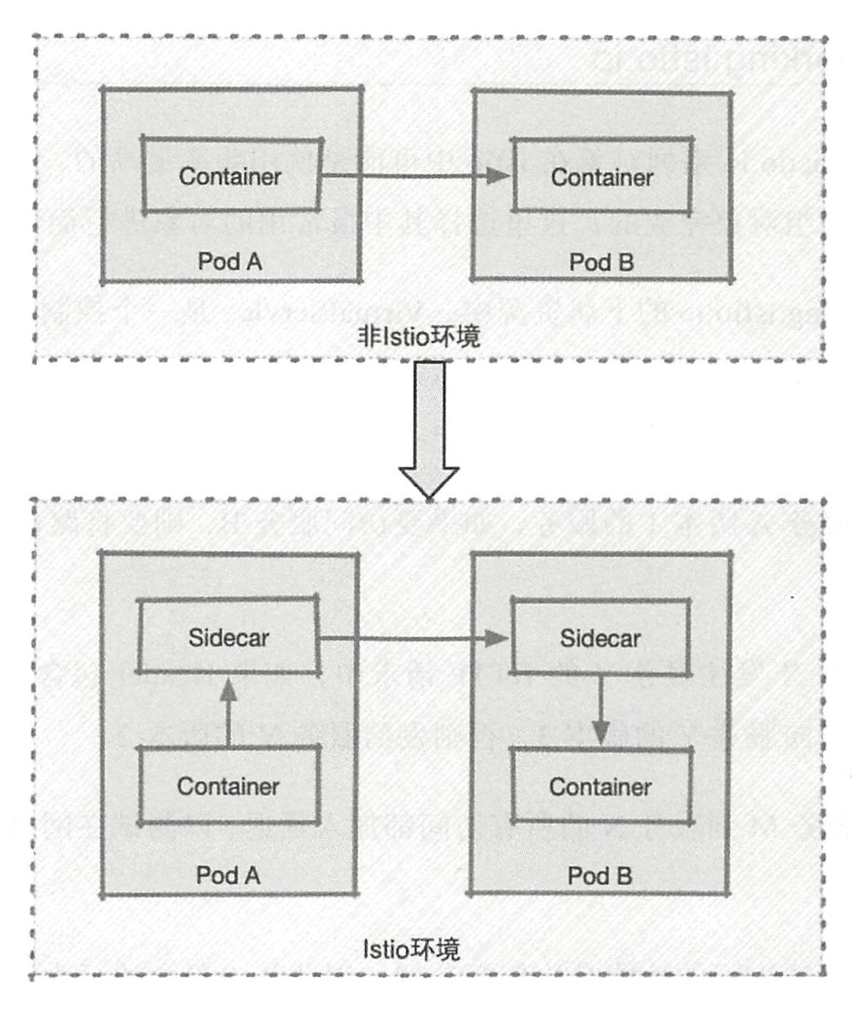
Sidecar 就是 lstio 中的数据平面，负责控制面对网格控制的实际执行 。
在 Istio 的 默认实现中， lstio 利用 istio-init 初始化容器中的 iptables 指令， 对所 在 Pod 的流量进行劫持， 从而接管 Pod 中应用的通信过程， 如此一来，就获得了通信的控制权， 控制面的控制目的最终得以实现 。
Notes:
智能端点和哑管道
当在不同进程间创建通信结构时，我们已经看到了很多的产品和方法，把显著的智慧强压进通信机制本身。一个很好的例子就是企业服务总线(ESB)，在ESB产品中通常为消息路由、编排(choreography)、转化和应用业务规则引入先进的设施。
微服务社区主张另一种方法：智能端点和哑管道。基于微服务构建的应用程序的目标是尽可能的解耦和尽可能的内聚 - 他们拥有自己的领域逻辑，他们的行为更像经典UNIX理念中的过滤器 - 接收请求，应用适当的逻辑并产生响应。使用简单的REST风格的协议来编排他们，而不是使用像WS-Choreography或者BPEL或者通过中心工具编制(orchestration)等复杂的协议。
最常用的两种协议是使用资源API的HTTP请求-响应和轻量级消息传送[6]。对第一种协议最好的表述是
本身就是web，而不是隐藏在web的后面。 --Ian Robinson
微服务团队使用的规则和协议，正是构建万维网的规则和协议(在更大程度上，是UNIX的)。从开发者和运营人员的角度讲，通常使用的资源可以很容易的缓存。
第二种常用方法是在轻量级消息总线上传递消息。选择的基础设施是典型的哑的(哑在这里只充当消息路由器) - 像RabbitMQ或ZeroMQ这样简单的实现仅仅提供一个可靠的异步交换结构 - 在服务里，智能仍旧存活于端点中，生产和消费消息。
单体应用中，组件都在同一进程内执行，它们之间通过方法调用或函数调用通信。把单体变成微服务最大的问题在于通信模式的改变。一种幼稚的转换是从内存方法调用转变成RPC，这导致频繁通信且性能不好。相反，你需要用粗粒度通信代替细粒度通信。
避免使用企业服务总线，因为这可能会使服务与总线耦合，智能端点是指每个服务能根据自己的实际业务需要 生产和消费消息，不再依赖服务总线。
哑管道是指服务之间通信机制变得去业务化，只是起到一个请求响应，或者是通过消息队列来做到通过事件的异步通信
还有一个点需要注意：避免把单体应用里面的方法调用直接改为rcp或者http，因为之前是内存调用，消耗可以忽略不计改为rpc或者http后性能消耗就是可见的，所以需要做内聚改造，避免过多的服务间通讯。

